Slide 1
ДЕНЬ ЦИВІЛЬНОГО ЗАХИСТУ
Затокова Тетяна Антонівна
Педагог – організатор Червонокутського ліцею Буцької селищної ради Черкаської області

Slide 2
Мета: допомогти дітям сформувати комплекс умінь і навичок діяти індивідуально та колективно в будь-яких екстремальних ситуаціях; розвивати фізичні показники, витривалість; стимулювати розвиток витривалості, цілеспрямованості, кмітливості; формувати вміння спостерігати, аналізувати, робити висновки. Виховувати працьовитість, чесність, мужність, дисциплінованість, увагу до ближнього, потребу жити в мирі та злагоді, у разі потреби діяти свідомо, спокійно, особисто та колективно.

Slide 3
Цивільний захист — це функція держави, спрямована на захист населення, територій, навколишнього середовища та майна від надзвичайних ситуацій шляхом запобігання таким ситуаціям, ліквідації їх наслідків і надання допомоги постраждалим у мирний час та в особливий період.

Slide 5
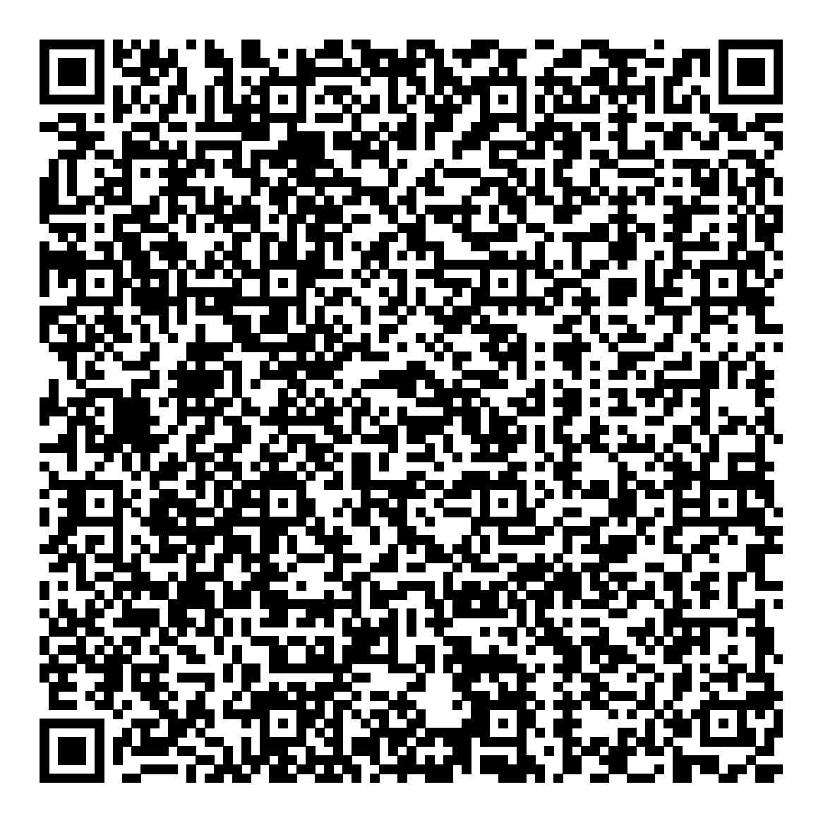
Зберіть пазл «Вогонь»
https://learningapps.org/display?v=pgg3x9rya24

Slide 6
Відгадай слово
https://learningapps.org/display?v=p51af9b7c24

Slide 7
Знайди пару «Цивільний захист»
https://learningapps.org/display?v=pfzo06nt324

Slide 8
ВІКТОРИНА
https://learningapps.org/display?v=ptpe2zmec24

Slide 9
Інтерактивні уроки з мінної безпеки для учнів молодшої школи
https://www.youtube.com/watch?v=HO8j9_p_K90
Середньої та старшої школи:
https://www.youtube.com/watch?v=XAs_uq3T8Ps

Slide 10
СПИСОК ВИКОРИСТАНИХ ДЖЕРЕЛ
Інтерактивні уроки з мінної безпеки для учнів молодшої та старшої школи
URL: https://www.youtube.com/watch?v=HO8j9_p_K90
URL: https://www.youtube.com/watch?v=HO8j9_p_K90
Інтернет –ресурси (зображення)
URL: https://classic.toonytool.com
Дії учасників освітнього процесу в разі надзвичайних ситуацій
URL: https://eo.gov.ua/dii-uchasnykiv-osvitnoho-protsesu-v-razi-nadzvychaynykh-sytuatsiy/2022/01/18/

